Slide 1
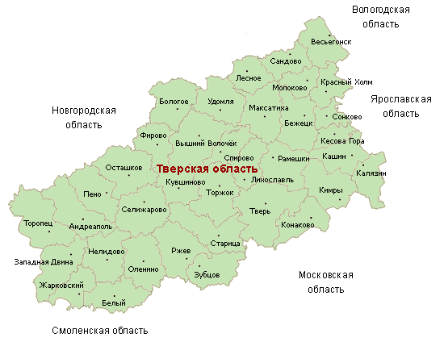
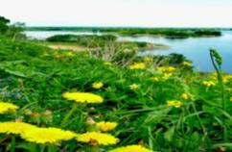
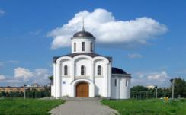
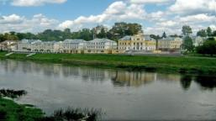
Привет, тебе! Мой край родной!
Тестовые задания по истории и географии Тверской области
Ученик 1Б класса
МОУ СОШ № 16
г. Тверь
Поддубский Андрей

Slide 2
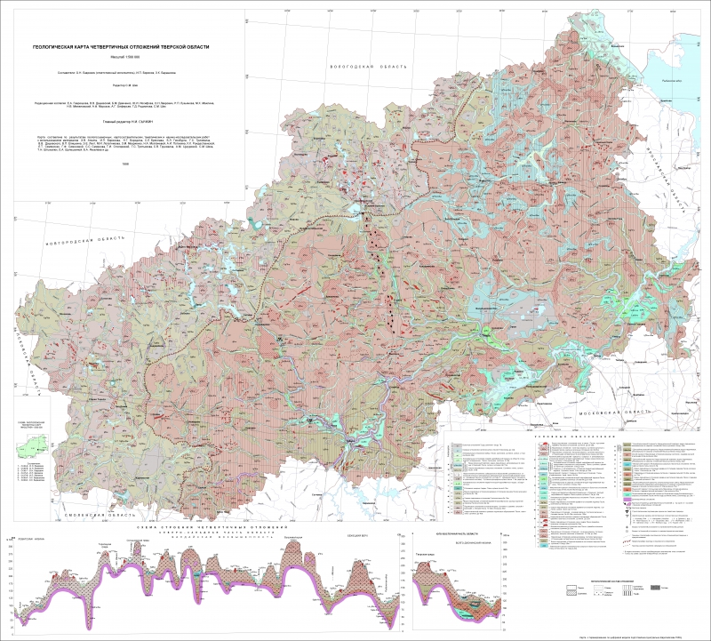
Какое наименование носила Тверская область во времена СССР?
Подумайте ещё!!!
Подумайте ещё!!!
Тверская
Калининская
Цветочная

Slide 3
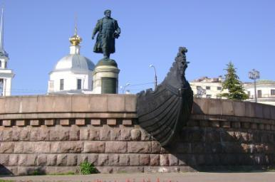
Какой путешественник изображён на фотографии?
Подумайте ещё!!!
Подумайте ещё!!!
Миклухо-Маклай
Афанасий Никитин
Христофор Колумб

Slide 4
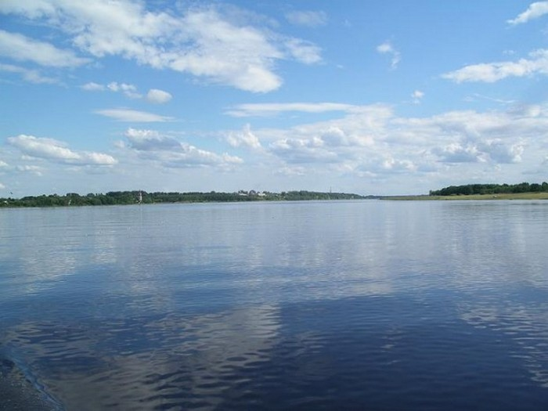
На какой великой русской реке стоит город Тверь?
Подумайте ещё!!!
Подумайте ещё!!!
Волга
Москва
Кама

Slide 5
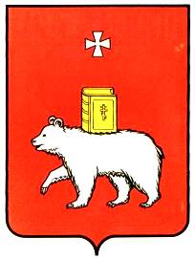
Как выглядит герб Твери?
Подумайте ещё!!!
Подумайте ещё!!!

Slide 6
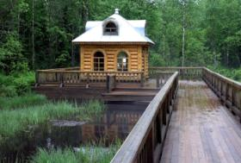
На какой возвышенности берёт своё начало р. Волга?
Подумайте ещё!!!
Подумайте ещё!!!
Цнинская
Осташковская
Валдайская

Slide 7
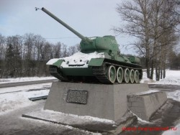
Во время какой войны Твери было присвоено звание «Город воинской славы»?
Подумайте ещё!!!
Подумайте ещё!!!
Первая мировая война
Третья мировая война
Вторая мировая война

Slide 8
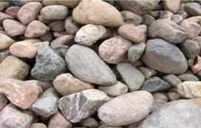
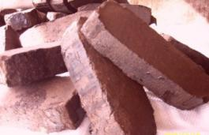
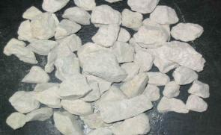
Нажимайте на голубые поля и найдите ископаемые, добываемые в Тверской области!

Slide 9
Привет, тебе! Мой край родной!
Молодцы! Вы выполнили все задания!
Тестовые задания по истории и географии Тверской области
Ученик 1Б класса
МОУ СОШ № 16
г. Тверь
Поддубский Андрей

